Slide 1
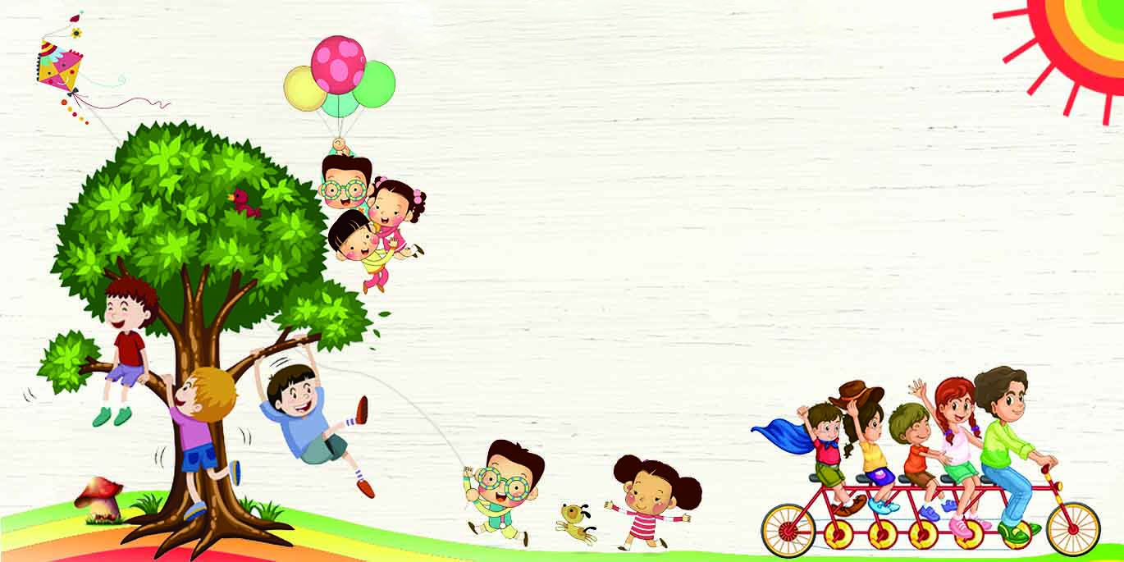

KHỞI ĐỘNG

Slide 2




Nghe – viết : Tớ nhớ cậu
Kiến là bạn thân của sóc. Hằng ngày, hai bạn rủ nhau đi học. Một ngày nọ, nhà kiến chuyển sang cánh rừng khác. Sóc và kiến rất buồn. Hai bạn tìm cách gửi thư cho nhau để bày tỏ nỗi nhớ.
Vì sao sóc và kiến buồn ?
Hai bạn bày tỏ nỗi nhớ bằng cách nào ?

Slide 3




Nghe – viết : Tớ nhớ cậu
Kiến là bạn thân của sóc. Hằng ngày, hai bạn rủ nhau đi học. Một ngày nọ, nhà kiến chuyển sang cánh rừng khác. Sóc và kiến rất buồn. Hai bạn tìm cách gửi thư cho nhau để bày tỏ nỗi nhớ.

Slide 4
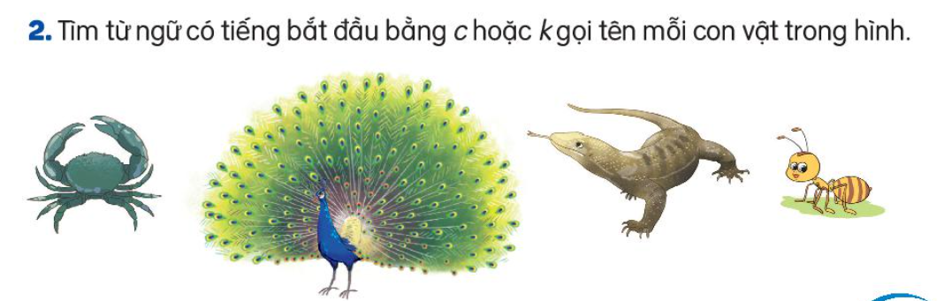
con cua
con công
kỳ đà
kiến

Slide 5
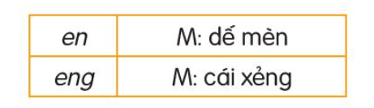

Bài 3. Tìm từ ngữ có tiếng chứa en hoặc eng
Trò chơi tiếp sức

Slide 6
Nhắc lại luật chính tả khi viết âm “c”

Slide 7






Tạm biệt
các em học sinh

